Slide 1



AI 개발자 트랙 미니프로젝트 2차
AI 면접관 Agent 구축
AI 10반 19조
Make it possible

Slide 2
프로젝트 개요
2. 왜 필요한가?
3. 프로젝트 구조
4. 프로젝트 결과
5. 프로젝트 회고
목 차
Make it possible

Slide 3
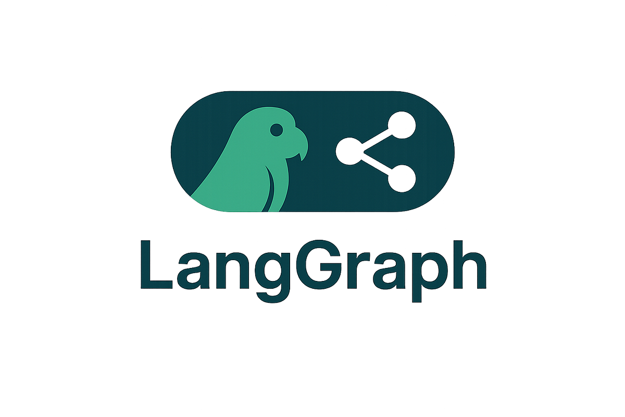



1. 프로젝트 개요
“AI가 스스로 사고하고 질문하는 면접관을 만들 수 있을까?”
개발 목적
사용 기술
단순 응답형 챗봇을 넘어,
AI가 스스로 질문·평가·피드백을 생성하는 면접 자동화 시스템 구축
핵심 목표
면접관의 사고 흐름을 구조적으로 모델링
LLM의 자기피드백(Reflection) 기능으로 평가 신뢰도 향상
맞춤형 질문 전략으로 개인화 면접 구현

Slide 4

2. 왜 필요한가?
“지원자가 겪는 현실적인 문제”
자가 진단의 어려움
스스로의 강점과 약점을 알 수 없음
면접 질문은 지원자 by 지원자
각 지원자의 경력과 경험을 기반으로 한 세밀한 분석이 필요
지원자에 대한 피드백 부재
지원자는 스스로가 무엇을 보완해야 할 지 알 수 없음
(ex. 코드 캡쳐본 등)
없으면 안 넣으셔도 됩니다.

Slide 5
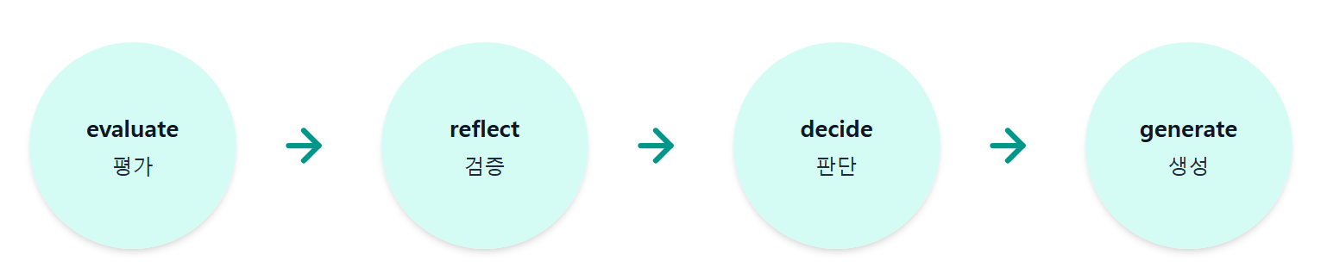
3. 프로젝트 구조
“AI 면접관의 사고를 모델링하다.”
AI가 스스로 평가하고, 검토하며, 결정을 내리는 사고 흐름

Slide 6
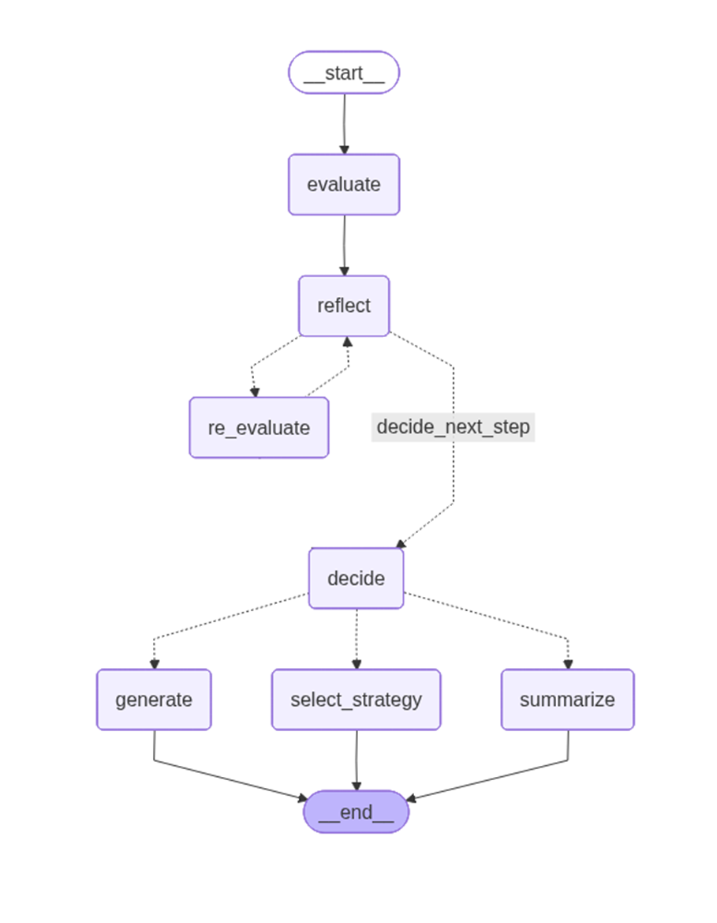
4. 프로젝트 결과
“면접 프로세스 자동화 구조”
evaluate : 지원자 답변 분석
reflect : 이전 평가 검토
re_evaluate : reflect 결과를 바탕으로 답변 재분석
decide : 다음 행동 판단
generate : 심화 질문 생성
select_strategy : 새로운 분야 질문 선택
summarize : 전체 면접 평가 요약 보고서 생성

Slide 7
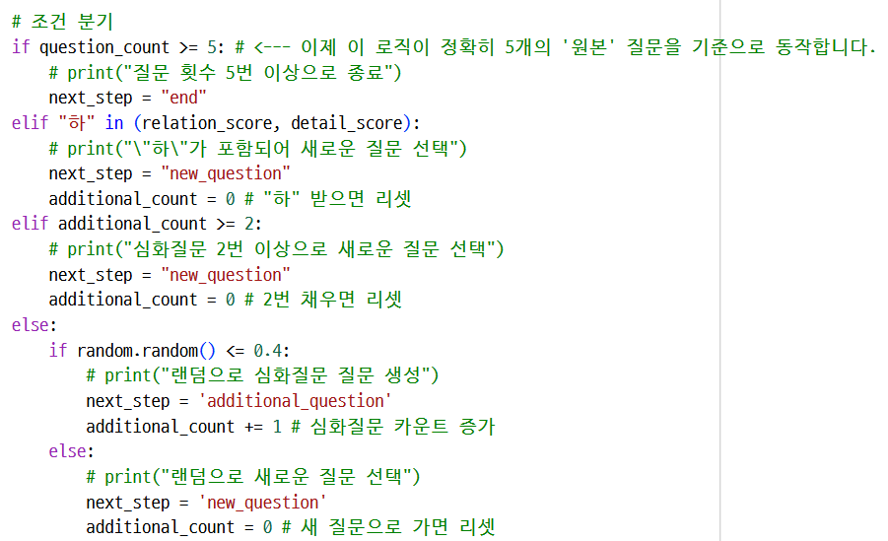
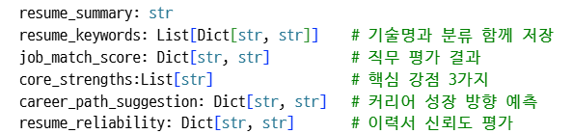
4. 프로젝트 결과
“이력서 기반 맞춤형 질문, 데이터 구조화로 시작되다.”
< state 정의 >
< 조건 분기 판단 >

Slide 8
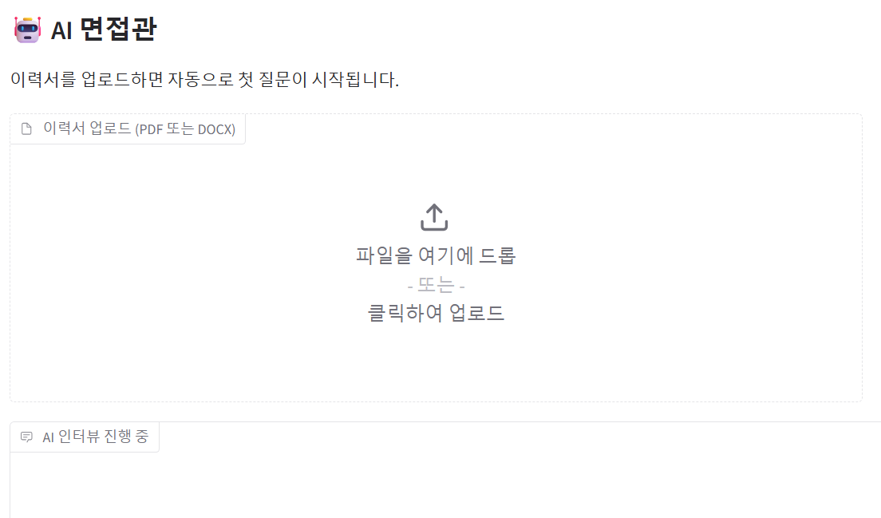
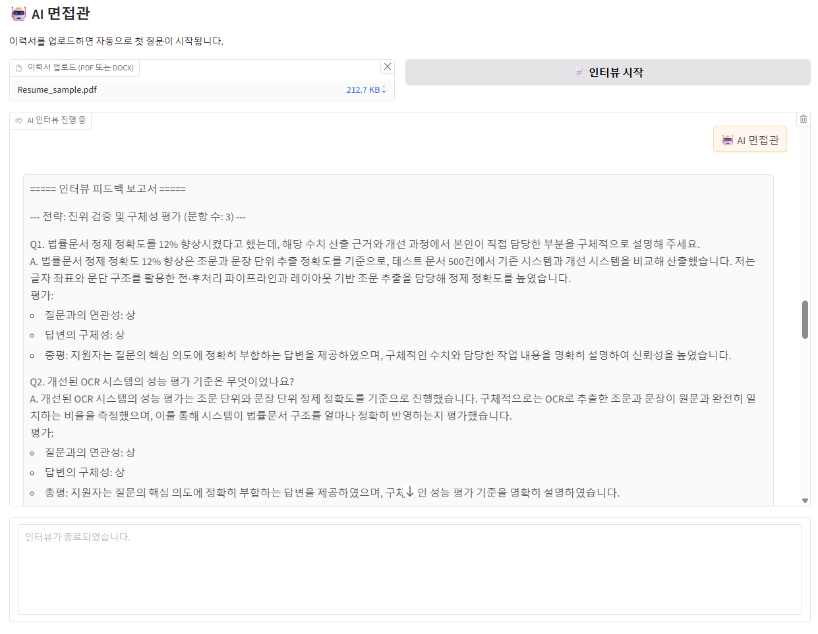
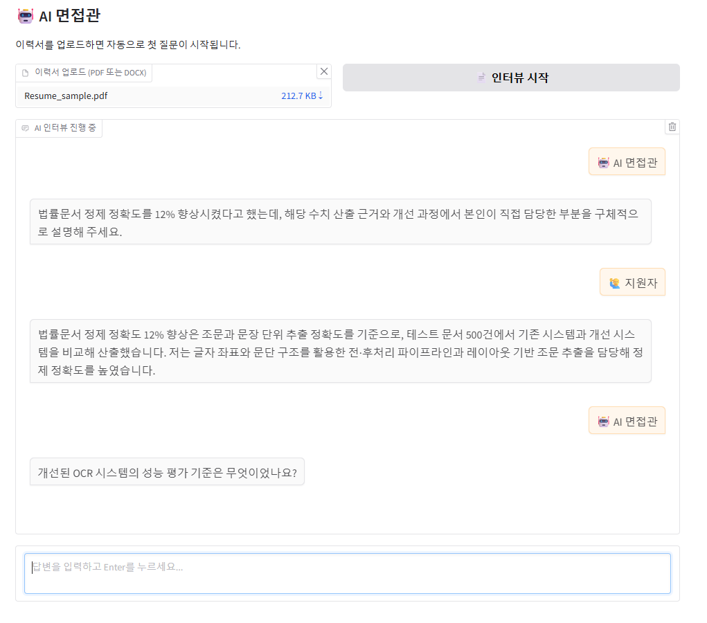
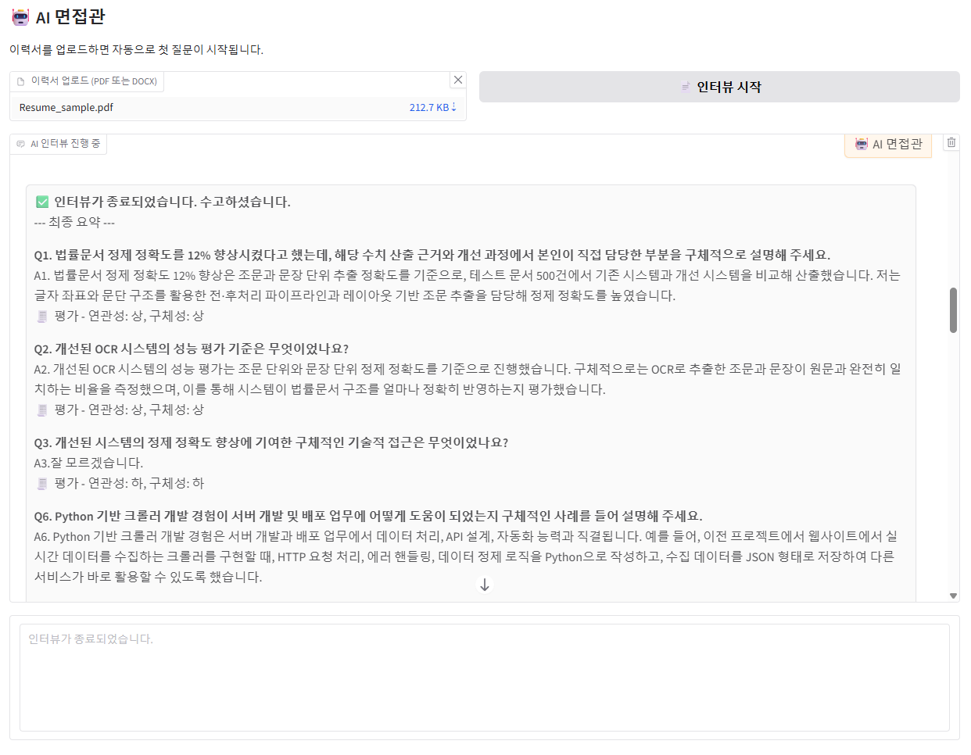
4. 프로젝트 결과
“UI 구현 ( Gradio )”
이력서 업로드 기능
답변 평가 및 피드백 제공
자동 질문 생성
면접 리포트 자동 요약

Slide 9
5. 프로젝트 회고
S (Summary)
LangGraph 기반의 AI 면접관 시스템 구현, 스스로 평가,검토,판단하는 사고 흐름을 모델링
P (Problem)
면접관의 직관적인 판단을 완벽히 재현하기 어려웠다.
reflect , re_evaluate 노드 구현 과정에서의 AI의 자기 피드백을 통한 품질 개선에 한계가 존재한다.
T(Try / Thought )
AI가 단순한 응답 생성기를 넘어 ‘사고하는 존재’로 확장될 수 있음을 체감했다.

